Slide 1
Java微服务实践 Spring Boot Web篇（上）
小马哥

Slide 2


Java 微服务实战系列课堂

Slide 3
Java 微服务实战系列课堂
课堂资源
https://segmentfault.com/n/1330000009887617
课件资源
https://github.com/mercyblitz/segmentfault-lessons/
JSR资源
https://github.com/mercyblitz/jsr

Slide 4
议题
静态 Web 内容
动态 Web 内容
模板引擎
问答互动

Slide 5
静态 Web 内容
基本解释
HTTP 请求内容由Web 服务器文件系统提供，常见静态Web内容如：HTML、CSS、JS、JPEG、Flash等等
特点
计算类型：I/O 类型
交互方式：单一
资源内容：相同（基本）
资源路劲：物理路径（文件、目录）
请求方法：GET（主要）

Slide 6
静态 Web 内容
常见使用场景
信息展示
样式文件（CSS）
脚本文件（JS）
图片（JPEG、GIF）
多媒体（Flash、Movie）
文件下载

Slide 7
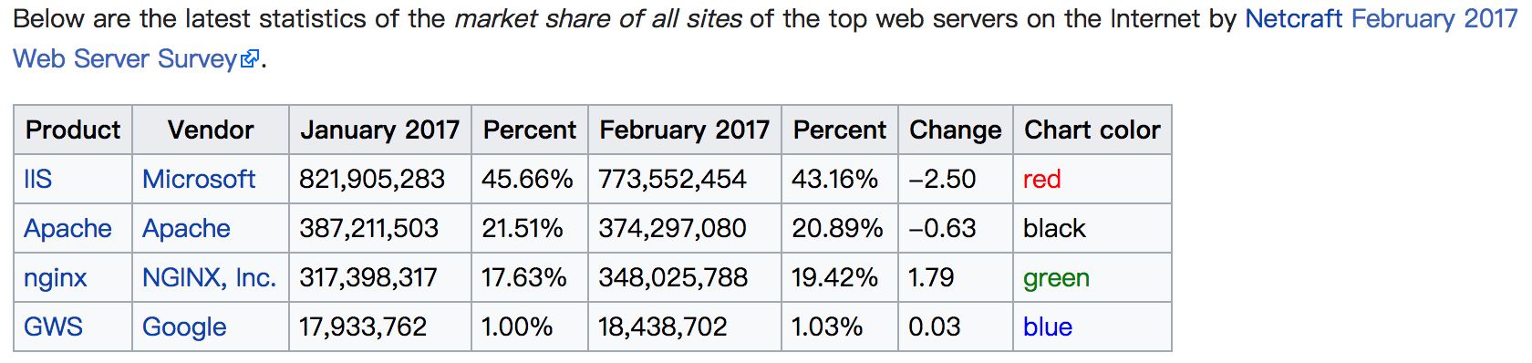
静态 Web 内容
常见Web服务器
Apache HTTP Server
Nginx
Microsoft IIS
GWS

Slide 8
静态 Web 内容
思考
为什么 Java Web Server 不是常用 Web Server？
参考答案
内存占用
类型
分配
垃圾回收
被动回收
停顿
并发处理
线程池
线程开销

Slide 9
静态 Web 内容
标准优化技术
资源变化
相应头：Last-Modified
请求头：If-Modified-Since
资源缓存
相应头：ETag
请求头：If-None-Match

Slide 10
动态 Web 内容
基本解释
与静态 Web 内容不同，请求内容通过服务器计算而来
特点
计算类型：混合类型（I/O、CPU、内存等）
交互方式：丰富（用户输入、客户端特征等）
资源内容：多样性
资源路径：逻辑路径（虚拟）
请求方法：GET、HEAD、PUT、POST等

Slide 11
动态 Web 内容
常见使用场景
页面渲染
表单交互（Form）
AJAX
XML
JSON/JSONP
Web Services(SOAP、WSDL)
WebSocket
流行 Java Web 服务器
Servlet 容器（Tomcat、Jetty）
非 Servlet容器（Undertow）

Slide 12
动态 Web 内容
请求
资源定位（URI）
请求协议（Protocol）
请求方法（Method）
请求参数（Parameter）
请求主体（Body）
请求头（Header）
Cookie
响应
响应头（Header）
响应主体（Body）

Slide 13
动态 Web 内容
技术/架构演变
CGI（Common Gateway Interface）
Servlet
JSP（Java Server Page)
Model 1（JSP + Servlet + JavaBeans）
Model 2（MVC）

Slide 14
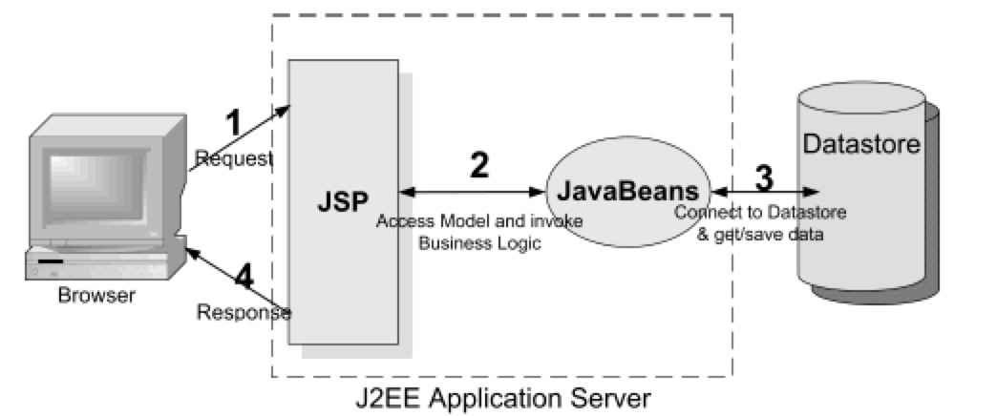
动态 Web 内容
Model 1 架构

Slide 15
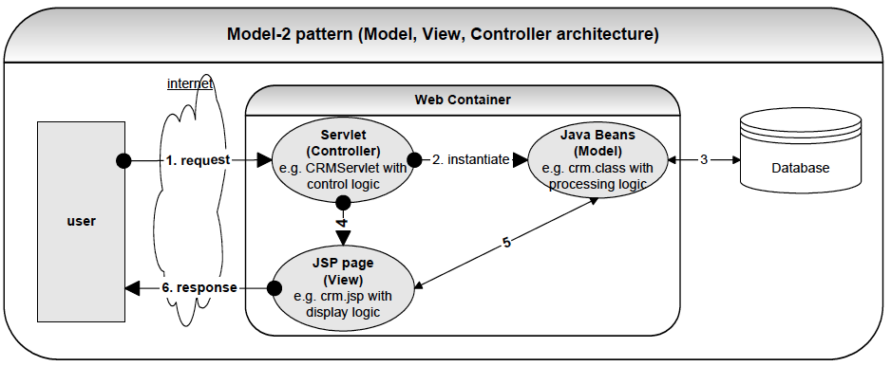
动态 Web 内容
Model 2 架构（MVC）

Slide 16
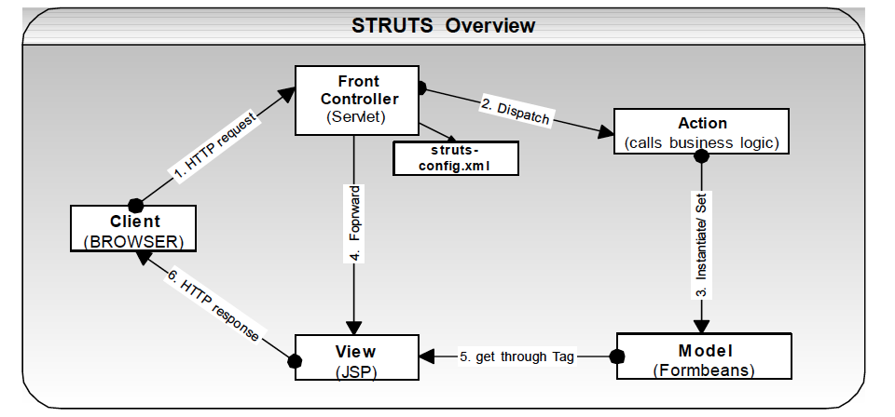
动态 Web 内容
Struts Web MVC

Slide 17
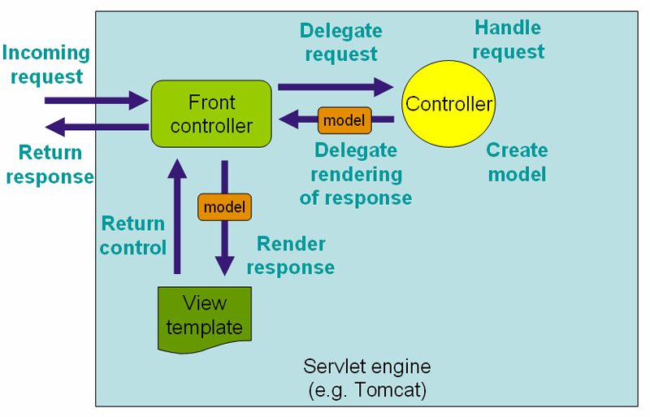
动态 Web 内容
Spring Web MVC

Slide 18
动态 Web 内容
Model 2 与 MVC的细微差异
Model 2 为面向 Web 服务的架构，MVC 则是面向所有应用场景（比如：PC应用、无线应用）
相对于MVC，Model 2 中 Controller 细化为 Front Controller（FC）和Application Controller（AC)，前者（FC)负责路由后者（AC)，后者（AC）负责跳转视图（View）。

Slide 19
模板引擎
JSP
Velocity
Thymeleaf

Slide 20
问答互动
Q&A

